Slide 1

Welkom

Slide 2
Zin in de psychiatrie
referaat over zingeving
in het kader van het afscheid van Bob Wijnbergen

Slide 3
Programma
16.30 uur Peter Hoekenga Opening / Welkomstwoord
16.35 uur Meryem Kangus
16.50 uur Matthijs Wiskerke
17.10 uur Enrique Pastoor
17.25 uur Bob Wijnbergen
17.45 uur Discussie

Slide 4
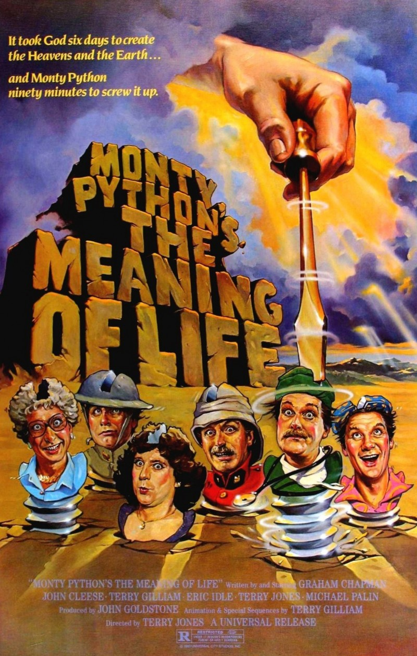
Notes:
Meaning of life – vs – Meaning in life

Slide 5
Zingeving
zingeving, spiritualiteit, levensbeschouwing en religie
Zin, waarheid, en het goede
Alledaags handelen, doelen in je leven
Persoonlijke groei
Gevoel van begrip en samenhang, je eigen narratief
Zingeving is een universele behoefte en voor ieder mens anders.
Notes:
zingeving : dat wat het belangrijkste en of meest betekenisvol is en richting geeft aan je leven.
Spiritualiteit: het gevoel van verbondenheid met jezelf, je omgeving (zoals naasten of de natuur), en met zelf-transcendentie ('iets dat groter is dan het zelf’).
Levensbeschouwing: is een bepaalde visie op of filosofie over het leven hebben.
Zingeving draagt bij aan persoonlijke groei door de ontwikkeling van een innerlijke wereld, van kwaliteiten (deugden) zoals moraal, compassie, geduld en wijsheid.

Slide 6
Relatie zingeving en psychische klachten
Wederkerig
Zingeving beschermt
Zingeving kan ook kwetsbaar maken
Psychische klachten kunnen zingeving verrijken
Psychische aandoeningen kunnen levensbeschouwelijk of spiritueel gekleurd zijn
Levensbeschouwing kan verklaringen van psychische klachten beïnvloeden
Notes:
Vergevingsgezinde God?
Staat alles vast (determinisme)?
Maakbaarheid
Sociale, culturele of religieuze groep

Slide 7
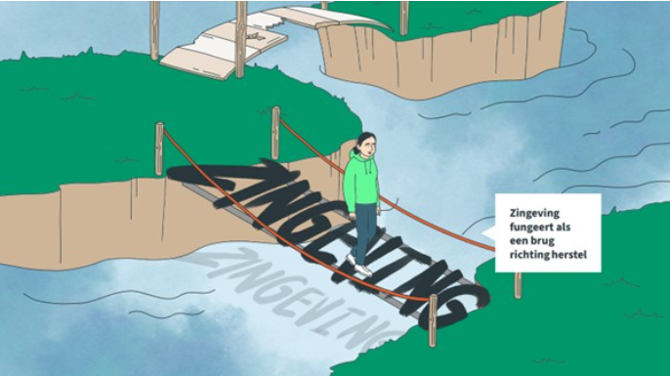
Notes:
BioPsychoSociale model uitbreiden met zingeving
AKWA GGZ standaard 2023

Slide 8
Zingeving
Binnen psychologische behandelingen
Meryem Kangus, psycholoog i.o. tot GZ-psycholoog
Notes:
Inleiding
Ik ga jullie een aantal vragen stellen, ik wil jullie vragen om in gedachten een antwoord te geven.
per vraag 5-8 tellen wachten.
We hebben allemaal wel meerdere rollen in het leven, kies de rol die voor jou de grootste en belangrijkste is?
Wat vind je belangrijk in het leven?
Waarvoor kom je je bed uit?
Hoe ga je om met gevoelens van leegte?
Stel je voor dat er twee benaderingen zijn van zingeving. Er zijn er wel meer, maar we houden het even bij deze twee. De ene stelt: zingeving bestaat, het is aan jou om haar te zoeken en te vinden. De andere stelt: het leven is van zichzelf zinloos en absurd, maak er daarom zelf iets van, op een manier die voor jou betekenis heeft.
Welke benadering past meer bij jou?

Slide 9
Zingeving
?
Notes:
Inleiding
Ik ga jullie een aantal vragen stellen, ik wil jullie vragen om in gedachten een antwoord te geven.
per vraag 5-8 tellen wachten.
We hebben allemaal wel meerdere rollen in het leven, kies de rol die voor jou de grootste en belangrijkste is?
Wat vind je belangrijk in het leven?
Waarvoor kom je je bed uit?
Hoe ga je om met gevoelens van leegte?
Stel je voor dat er twee benaderingen zijn van zingeving. Er zijn er wel meer, maar we houden het even bij deze twee. De ene stelt: zingeving bestaat, het is aan jou om haar te zoeken en te vinden. De andere stelt: het leven is van zichzelf zinloos en absurd, maak er daarom zelf iets van, op een manier die voor jou betekenis heeft.
Welke benadering past meer bij jou?

Slide 10
Zingeving
Ontdekken van zin (Frankl, 1978)
Creëren van zin (Yalom, 1980)
Herstelgerichte zorg (zingeving als onderdeel)
Fundamentele menselijke behoefte (innerlijk kompas)
Proces: levensfasen/ ingrijpende gebeurtenissen

Slide 11
Proces van zingeving
Fase 1 Interpretatie van de gebeurtenissen (vanzelfsprekendheid)
Fase 2 Zingevingscrisis (‘waarom’-vraag)
Fase 3 Het proces komt op gang (bereidheid)
Fase 4 Gevonden/hervonden (betekenisverlening/richting)
Fase 5 Het proces komt tot rust (nieuwe vanzelfsprekendheid)
Een circulair (en grillig) beloop

Slide 12
Diagnostiek
Zingeving onder de aandacht
Suïcidale gedachten
Zingeving bij psychische klachten (rol)
Vastgelopen proces van zingeving
Zingeving en psychische klachten (relatie)

Slide 13
Behandeling
Zingeving onder de aandacht
Niet één oplossing
Het moeilijke omarmen
Weg naar herstel vrij maken
Levensverhaal
Doel(en) stellen

Slide 14

Ontdekken of creëren?
Notes:
Bronnen:
Akwa GGZ. (2023). Zingeving in de psychische hulpverlening. https://www.ggzstandaarden.nl/generieke-modules/zingeving-in-de-psychische-hulpverlening
Akwa GGZ. (2023). Zingeving in de psychische hulpverlening [Audio‑podcast]. Akwa GGZ. https://www.ggzstandaarden.nl/
Marcic‑van Doornik, S., Glashouwer, K. A., & de Jong, P. J. (2025). Het belang van zingeving en zingevingsgerichte therapie: Een overzicht en toepassing bij eetstoornissen. Tijdschrift voor Gedragstherapie en Cognitieve Therapie, 58(4). https://doi.org/10.5553/TG/016774542025058000004
(Frankl, 1978, zoals geciteerd in Westerhof & Bohlmeijer, 2010).
(Reker, 2000 zoals geciteerd in Westerhof en Bohlmeijer, 2010).
Westerhof, G. J., & Bohlmeijer, E. T. (2010). Psychologie van de levenskunst. Amsterdam: Uitgeverij Boom.

Slide 15
Bob Wijnbergen

Slide 16
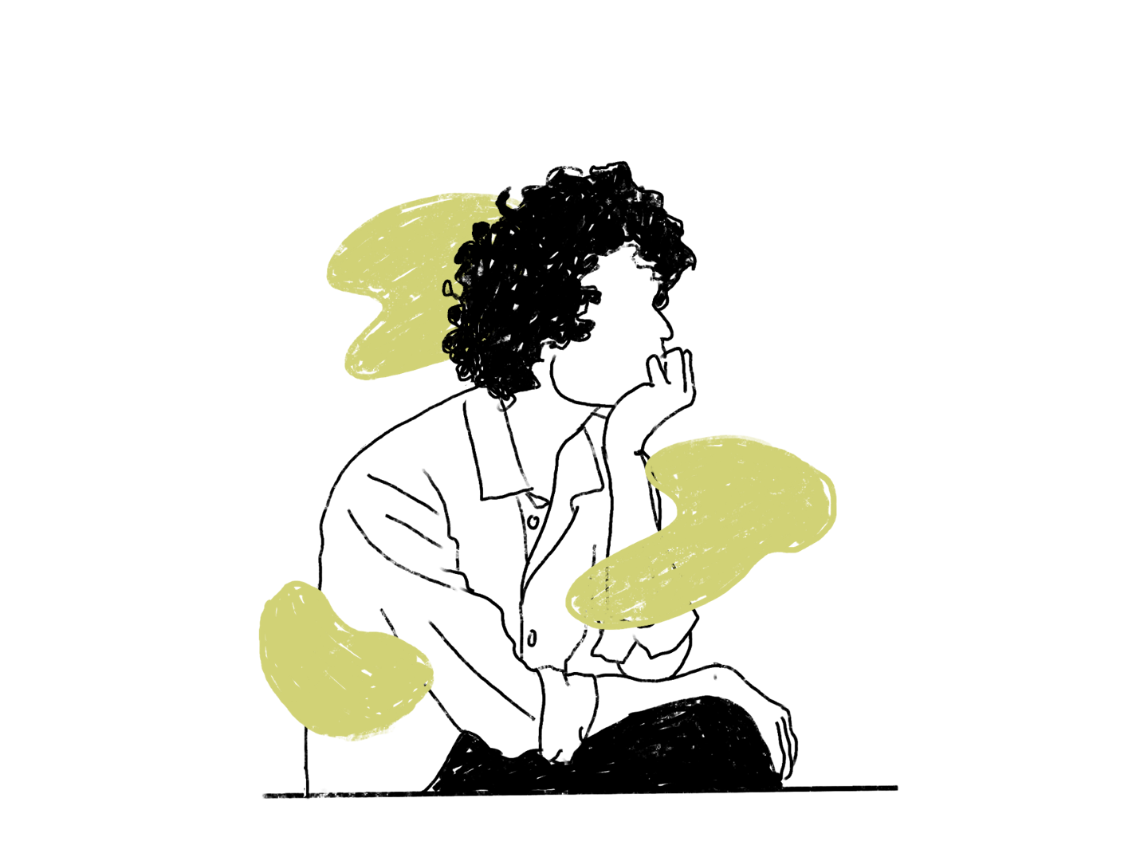
Thema:
Zin in de psychiatrie

Slide 17
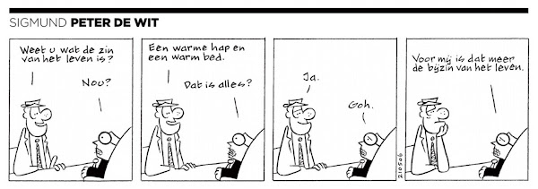
de standaard zingeving in de psychiatrie
Zingeving is het proces waarin mensen richting geven aan hun leven op basis van wat voor hen het belangrijkst is of het meest betekenisvol is.
Dit proces raakt verstoord bij psychische/mentale problemen.

Slide 18
de standaard zingeving in de psychiatrie

Slide 19
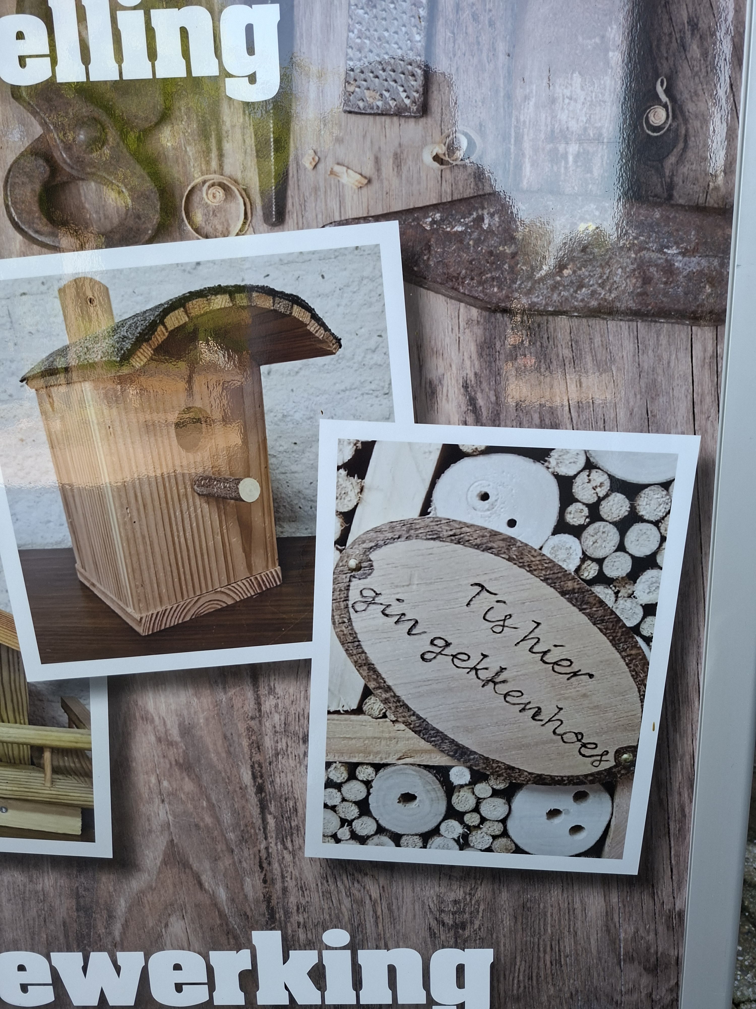
Geestelijke verzorging
Als je zegt, Helmerzijde, zeggen ze hier in Twente ‘tGekkenhoes

Slide 20
Geestelijke verzorging
Relatie met de ander staat centraal
Laagdrempelig en nabij
Gelijkwaardigheid
De mens zien ipv de client
Vertrouwen
Kwetsbaar durven zijn
Bejegening

Slide 21
Geestelijke verzorging
Meaning of live
Meaning in live

Slide 22
Geestelijke verzorging
Lijden (fysiek en/of mentaal) is onvermijdelijk en vaak ontwrichtend
Kan leiden tot existentiële en/of levensvragen

Slide 23
Hoe vinden mensen betekenis
Vasthouden aan een doel of motivatie.
Het kleine en alledaagse
Identiteit als krachtbron
Betekenis in het aangezicht van de dood
Verbinding en dienstbaarheid
Groeien door gedeelde ervaringen.

Slide 24
Kernidee Frankl
De mens is vrij in houding
Zelfs in moeilijke omstandigheden
Zingeving geeft kracht om te leven

Slide 25
Kernidee Henning Luther?
Mens is een relationeel wezen. Investeren in relaties
Religie /godsdienst moet niet star zijn, maar ruimte bieden voor interpretative, twijfel en persoonlijke betekenisgeving
Zingeving ontstaat in interactie. Is een voortdurend process. Nooit af!
Betekenis zoeken in het alledaagse

Slide 26
Conclusie
Zingeving, zinvinding
Zingeving kan ontstaan door verbondenheid, in relatie met de ander of door individuele ervaringen
Relaties en eerlijkheid zijn essentieel
Mens kan altijd betekenis vinden

Slide 27

Discussie

Slide 28

Afsluiting
Volgende keer: 9 juni 2026
Innovatieve ontspanningstechnieken

